Slide 1
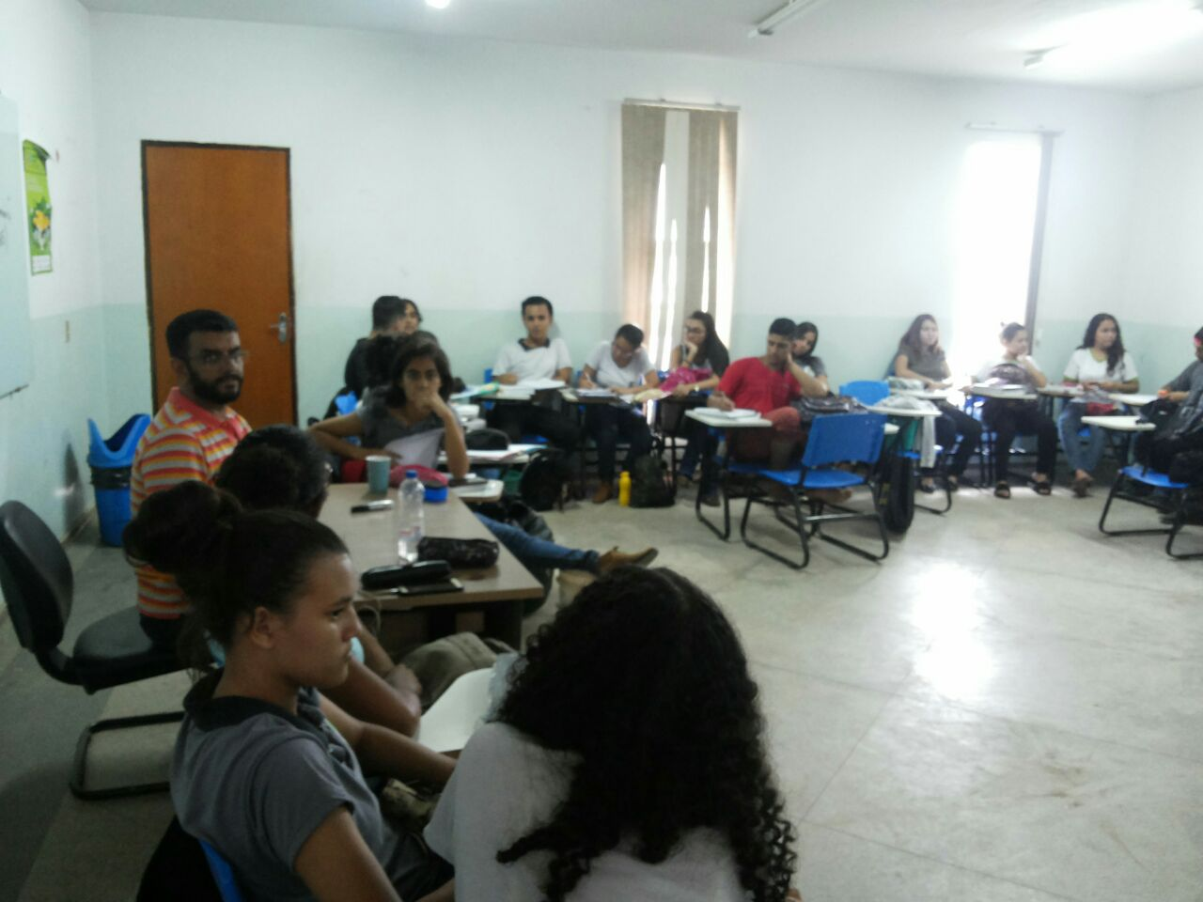
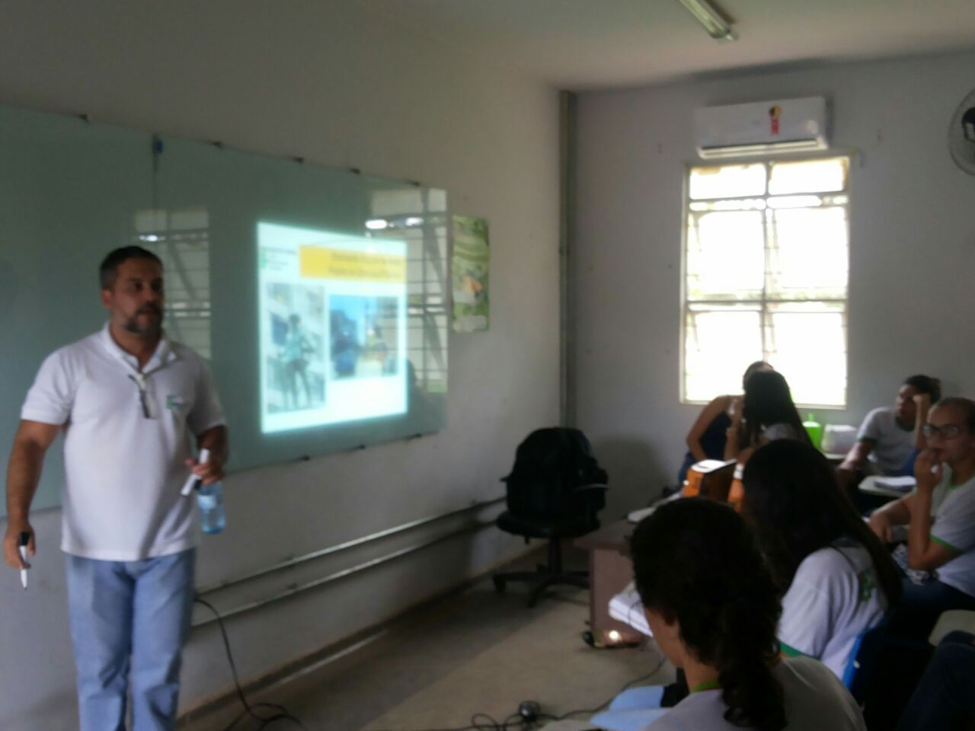
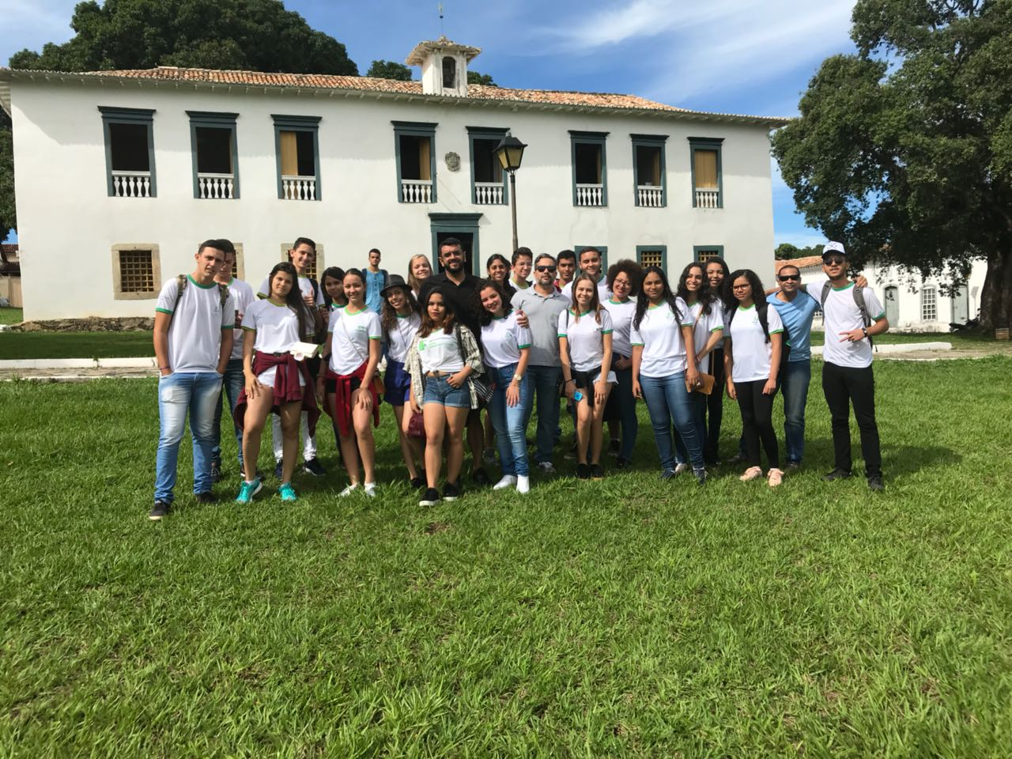
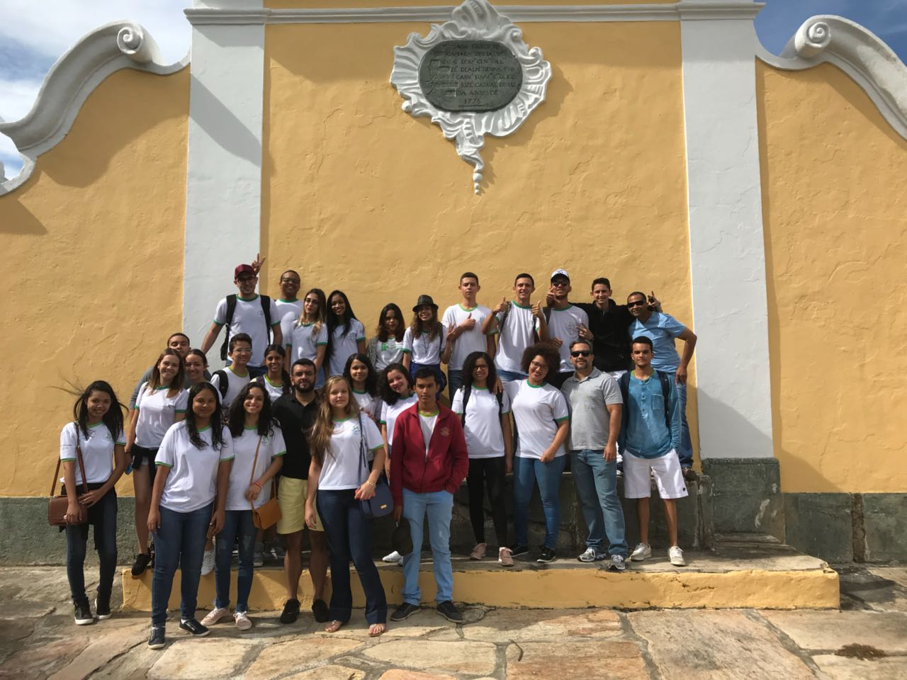
TÍTULO DO PROJETO, TÍTULO DO PROJETO
NOME COMPLETO¹, NOME COMPLETO², NOME COMPLETO³, NOME COMPLETO⁴, NOME COMPLETO⁵, NOME COMPLETO⁶
1 Coordenador/IF Goiano Campus XXX. E-mail: emailinstitucional@ifgoiano.edu.br ; 2 IF Goiano Campus XXX E-mail: emailinstitucional@ifgoiano.edu.br ; 3 IF Goiano Campus XXX E-mail: emailinstitucional@ifgoiano.edu.br ; 4 IF Goiano Campus XXX E-mail: emailinstitucional@ifgoiano.edu.br ; 5 IF Goiano Campus XXX E-mail: emailinstitucional@ifgoiano.edu.br ; 6 IF Goiano Campus XXX E-mail: emailinstitucional@ifgoiano.edu.br
Introdução
Embora tenhamos uma vasta historiografia regional e uma rica produção literária, aspectos da cultura e história goiana, muitas vezes, não são abordados em sala de aula, ao longo do Ensino Médio, dada a extensão dos currículos de história e de literatura e até por conta de certa desvalorização a respeito dos estudos sobre a cultura regional. Na contramão dessa perspectiva, buscamos valorizar a história e a literatura regional oferecendo um projeto de ensino voltado para a produção de conhecimento sobre a história de Goiás e a literatura regional, notadamente a produção literária da escritora goiana Cora Coralina. Esses estudos interdisciplinares, envolvendo as disciplinas de História e de Língua Portuguesa/Literatura, culminaram em uma visita técnica à Cidade de Goiás.
O conteúdo programático e o material didático-pedagógico que subsidiaram essas aulas sobre História e Literatura goiana foram elaborados pelos professores envolvidos no projeto, com o esforço de pontuar temas, acontecimentos e propostas de abordagem que despertassem o interesse dos alunos para o estudo dessa história e literatura regional. Em dois dias diferentes, dada a extensão das turmas, realizamos visitas técnicas à Cidade de Goiás com o fito de analisar, in loco, os temas debatidos em sala de aula. Posteriormente, ao final do projeto, aplicamos atividades avaliativas relacionadas aos conteúdos ministrados e também à visita técnica para ambas as turmas envolvidas.
Objetivo
Realizar um projeto de ensino, de caráter interdisciplinar, envolvendo as disciplinas de História e de Literatura, que, por meio de aulas, debates e visita técnica, fomentou a discussão e o aprofundamento de estudos sobre a história de Goiás e acerca da produção literária da poeta goiana Cora Coralina.
Público
Estudantes de 3º ano dos Cursos Técnicos Integrados ao Ensino Médio de Agropecuária e de Manutenção e Suporte em Informática.
Conclusão
Metodologia
Possibilitamos aos estudantes de 3ªs anos dos Cursos Técnicos Integrados ao Ensino Médio a apreensão de conhecimentos sobre história e literatura regional de Goiás que, possivelmente, não teriam acesso, caso fosse cumprido o itinerário regular dos currículos de ambas as disciplinas. Dessa forma, contribuímos para a superação de déficits de curriculares desses componentes e, ao mesmo tempo, demonstramos a importância de se estudar a história e a produção literária regional, com vistas à compreender determinadas singularidades sociais, políticas e cultura desse território, bem como a relevâncias que essas reflexões têm quando pensamos em identidade regional.
Após delimitação dos temas que seriam abordados pelos professores de História e de Literatura, foram organizados e planejados os encontros que seriam realizados com as turmas de 3º dos Cursos Técnicos Integrados ao Ensino Médio. Dada a quantidade de estudantes de cada turma de 3º ano, acima de 30 alunos, foram ministrados três encontros com cada turma, com duração 2,5 horas, realizados no contraturno das aulas regulares, tendo em vista que se tratava de um projeto de ensino.

